Slide 1
業務整理及びPortfolio
- データ分析、管理 -
ビジネス企画チーム JO GYUSANG
Notes:
책의 소제목은 맨 마지막 장에 설명

Slide 2
INDEX.
01
02
データ分析
データ管理
03
04
実際の業務例
作成したクエリ例
Notes:
Ch 2,3은 육아, 스포츠 관련/ ch6은 예술 관련이라 제외

Slide 3
0
INDEX
当該文書は、インフルエンサーマーケティングプラットフォーム会社で行った業務の一部であり、業務の特性上、社内の重要データを多く扱うため、一部の事例は編集後モザイク処理しました。
クエリーの例に使用されたカラム名と項目などは、すべて任意に設定した名称で、クエリーの詳細を把握するよりも、全体的なクエリーを参考にする用途で検討をお願いします。

Slide 4
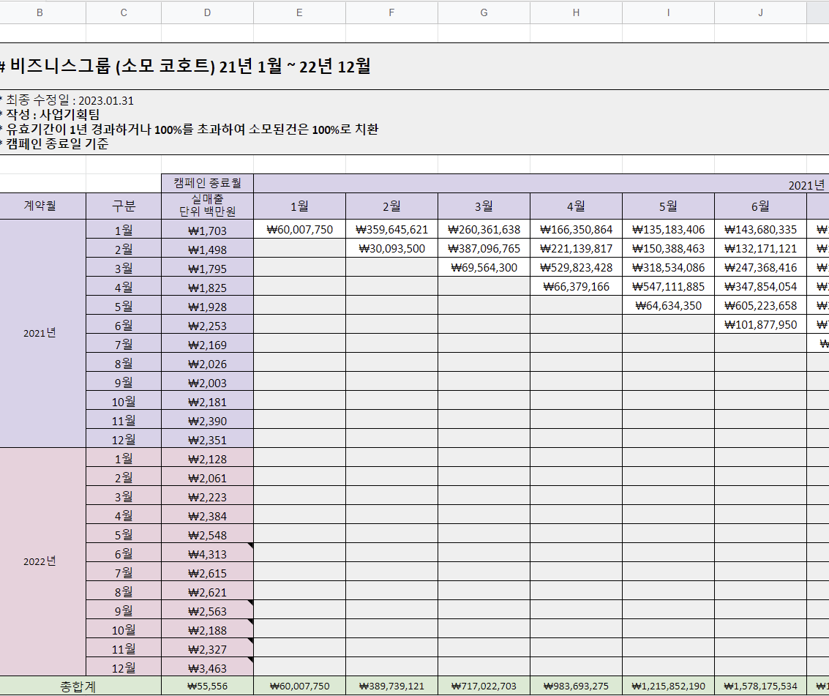
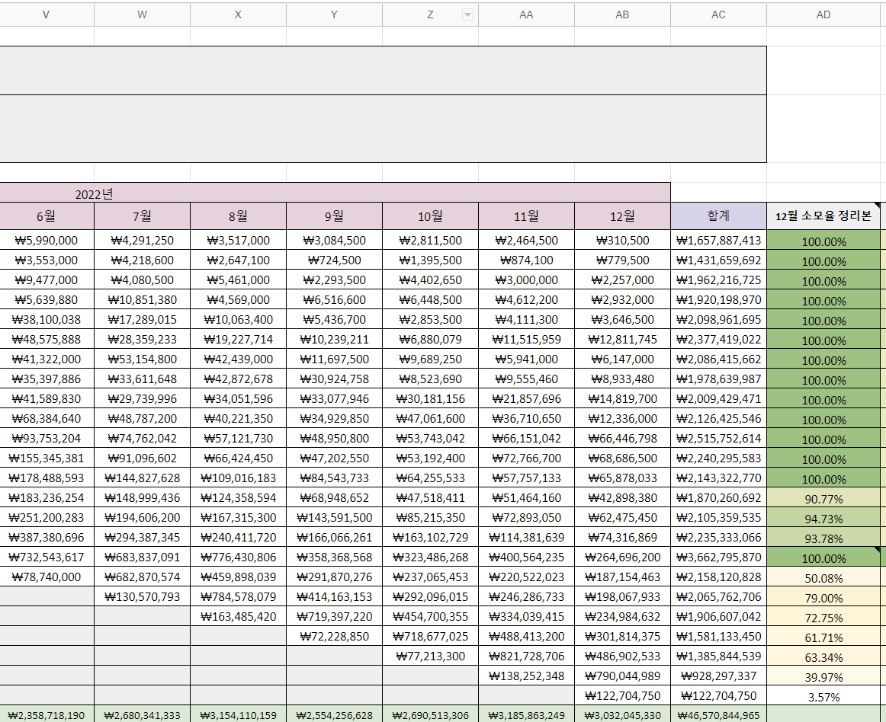


1
データ分析
Cohort analysis
業務内容 : 会社全体の売上をCohort analysisし、チームリーダー達や役員たちに共有
業務方法 : SQLを使用しデータを抽出、毎月 Excelなどを使って分析

Slide 5
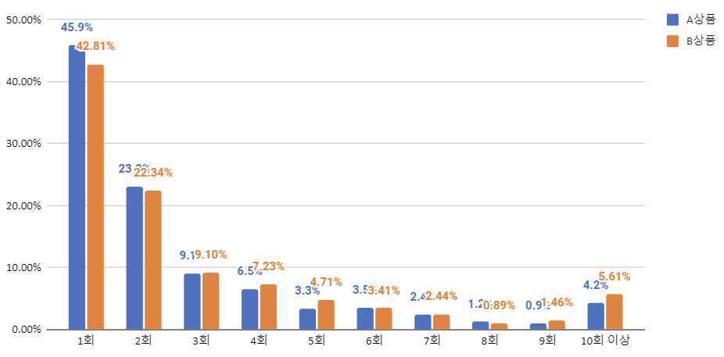
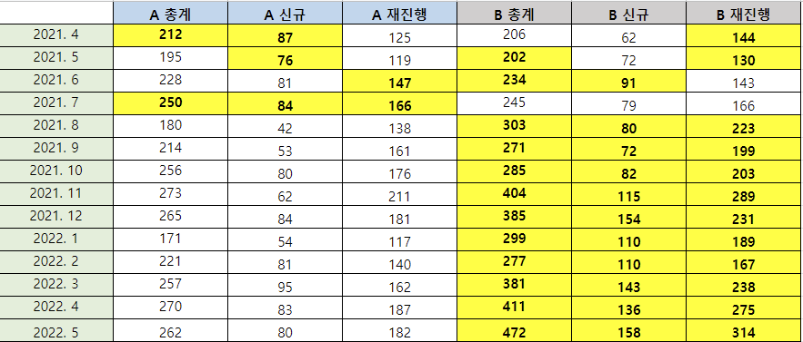
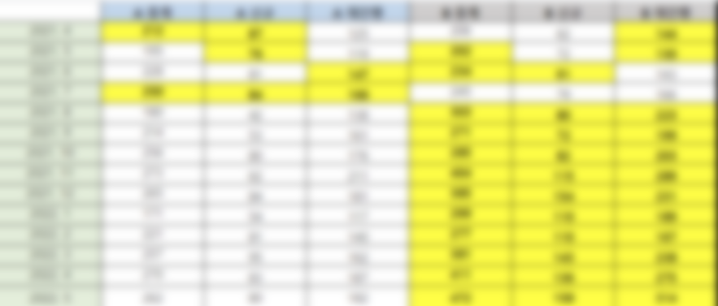
1
データ分析
商品効率分析ー１
仮設 : A 商品は他の商品に比べ、顧客満足度が低いので、売り上げが低い。（つまり、再契約率が低いと仮定）
証明 : 同じ時期に発売した新規商品で、売り上げが高いB商品とデータを直接比較
結論 : A 商品とB商品の売り上げには大きな違いがあるが、再契約率には有意味な差がなかった。
ー＞A 商品への流入を増やすか、最初契約を増やす形のマーケティング方法が必要
業務内容 : 特定商品の売り上げが引く理由を探すため、同じ時期に発売した商品と直接比較、分析
業務方法 : データ分析のための仮説を立て、SQLでデータを抽出し、比較後視覚化

Slide 6
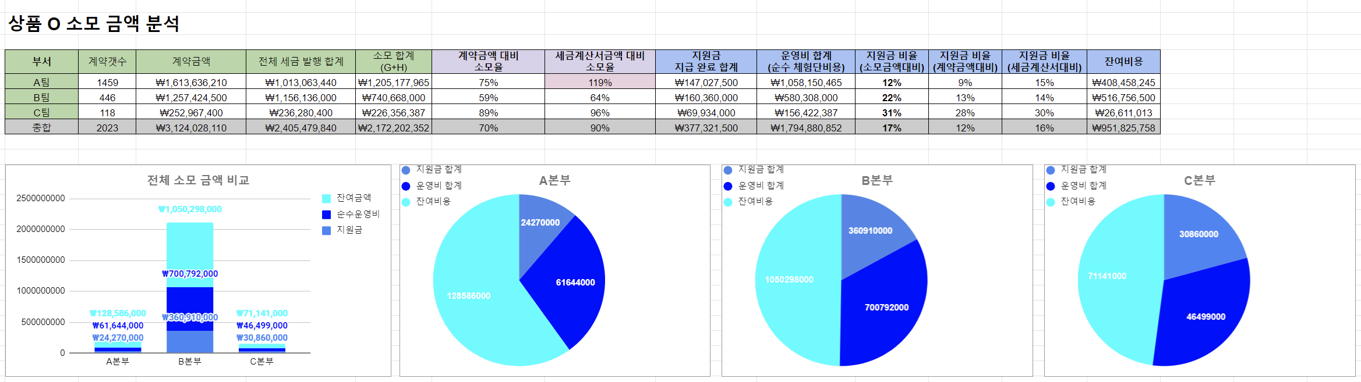
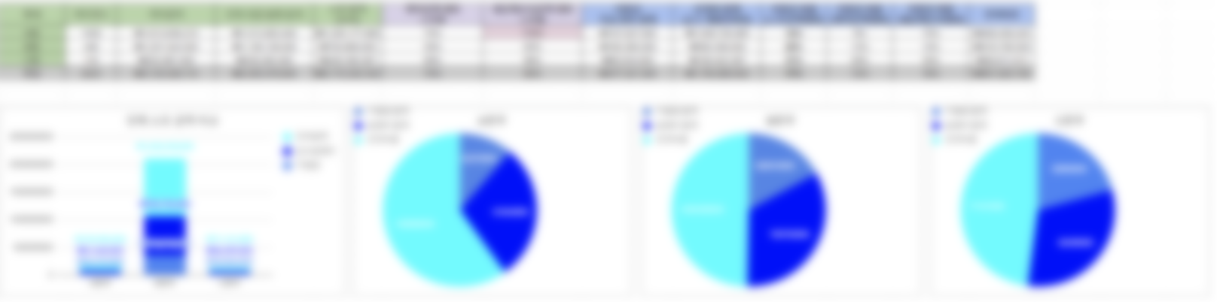
1
データ分析
商品効率分析ー２
業務内容 : 同じ商品だけど、本部別販売率や販売金額が違う理由を把握するために、データを比較、分析
業務方法 : 本部別データをSQLで抽出、データを見ながら各本部の運営方針などを把握、（割引率、支援金、メイン商品など）

Slide 7
INDEX.
01
02
データ分析
データ管理
03
04
実際の業務例
作成したクエリ例
Notes:
Ch 2,3은 육아, 스포츠 관련/ ch6은 예술 관련이라 제외

Slide 8
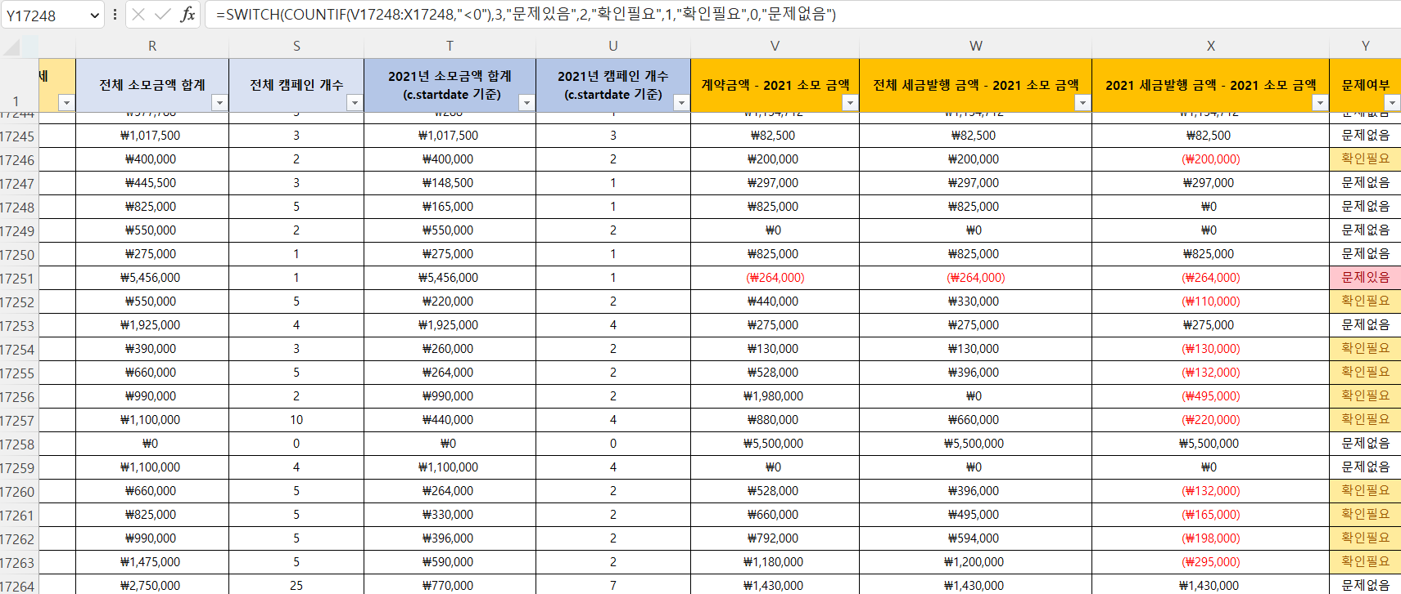
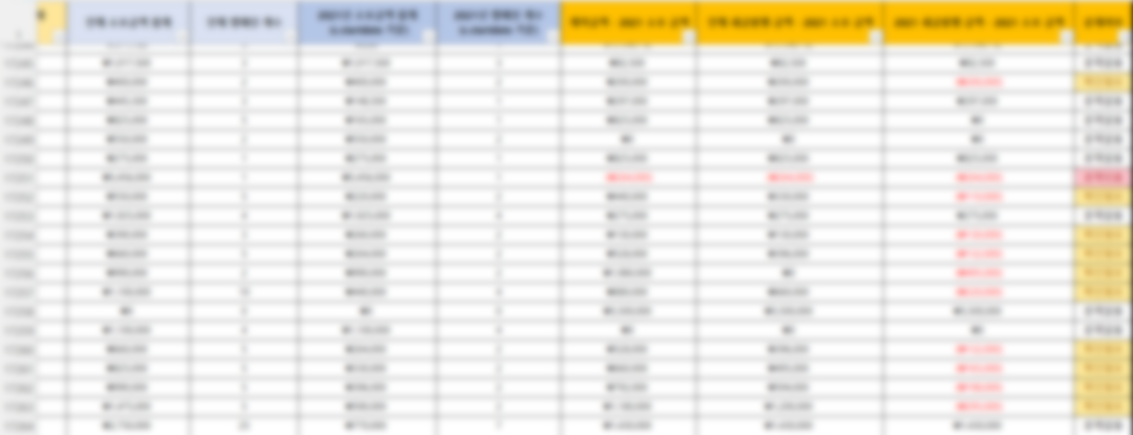
2
データ管理
エーラ契約修正
業務内容 : 社内エーラデータ抽出及びエーラ修正
業務方法 : SQLでデータ抽出, EXCELのFUNCTIONを利用し各契約の問題有無を判別して誤った契約データを担当者及び上級者に伝達

Slide 9
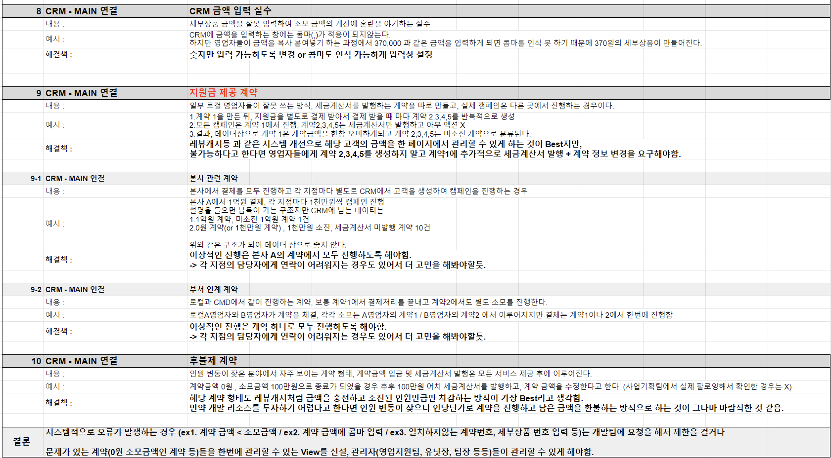
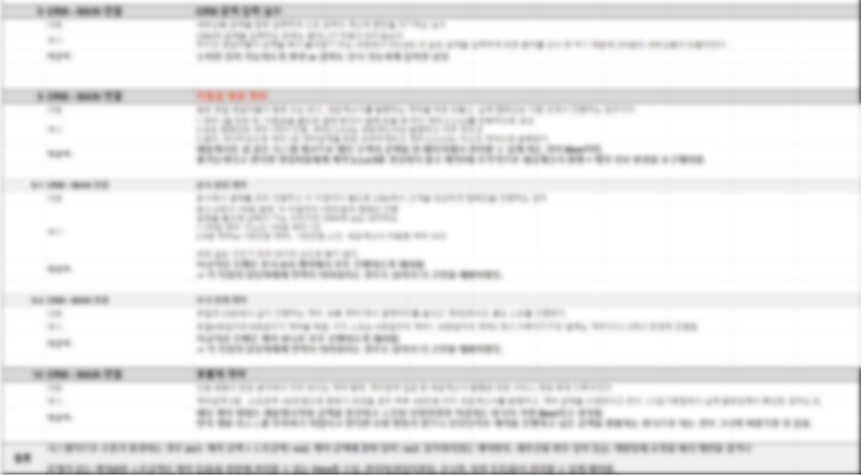
2
データ管理
ERROR CASE 定義
業務内容 : 繰り返すERRORを減らすため、システム改善方法を提示、実際に提示した内容が開発チームで肯定的に反映されシステム改善まで繋がった。
業務方法 : 各ERRORをカテゴリー別に定義、分類して共通な解決方法などを提示

Slide 10
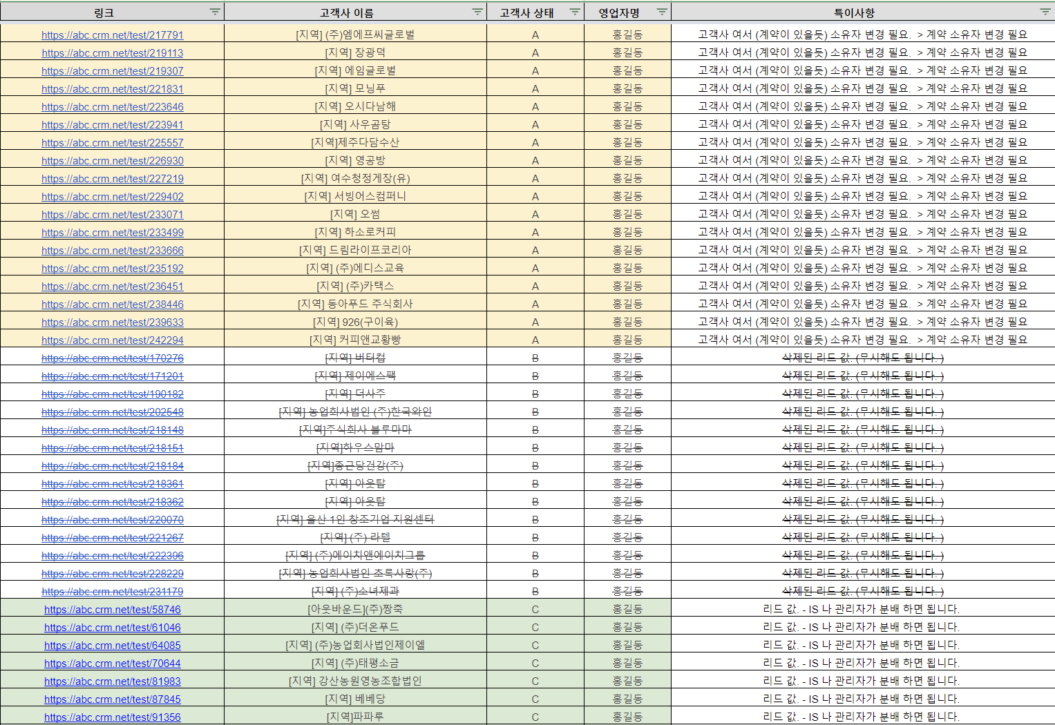
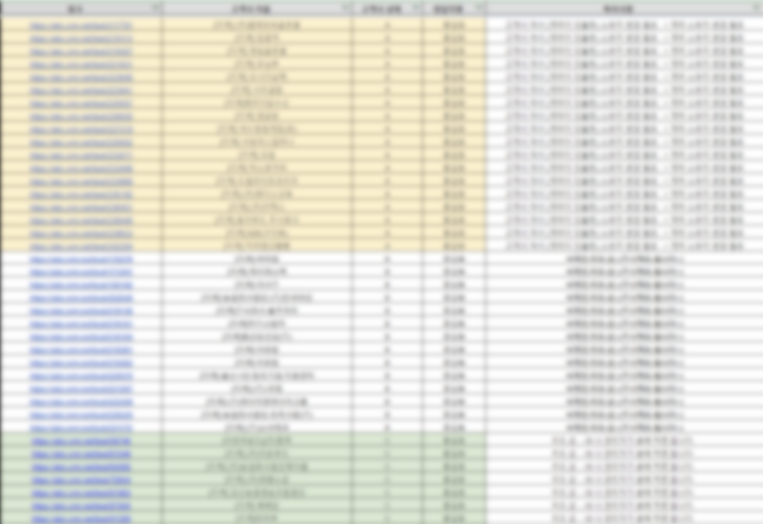
2
データ管理
退職営業者の担当顧客整理
業務内容 : 退職する営業者がある度に営業者が担当している顧客を抽出、退職者のチームに伝達
業務方法 : SQLで抽出後、シートをUPDATE,退職者のチーム管理者に伝達

Slide 11
INDEX.
01
02
データ分析
データ管理
03
04
実際の業務例
作成したクエリ例
Notes:
Ch 2,3은 육아, 스포츠 관련/ ch6은 예술 관련이라 제외

Slide 12
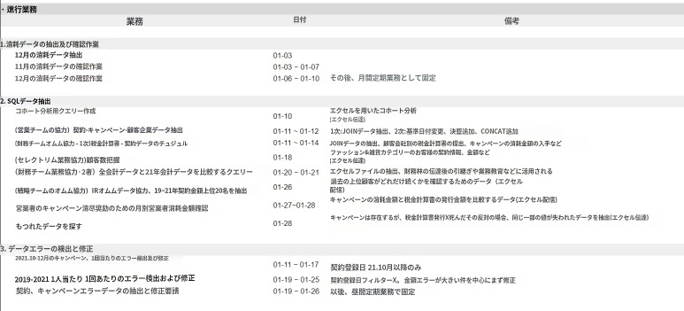
3
実際の業務例
1ヶ月の業務例
- 内部データ管理、他部署データ業務協力, データ分析及び改善などの業務を行いました。
- 業務方法はほとんどSQLを使用し、細かい分析はEXCELのFUNCTIONなどで分析を行いました。

Slide 13
INDEX.
01
02
データ分析
データ管理
03
04
実際の業務例
作成したクエリ例
Notes:
Ch 2,3은 육아, 스포츠 관련/ ch6은 예술 관련이라 제외

Slide 14
4
作成したクエリ例
月別売り上げ整理をためのSUBSTRING クエリ
select sub1.month, sub1.Product_date, sub1. Part_name, count(*), sum(sub1.1_price)
from (select SUBSTRING(S.date,1,7) as 'month’, P. date ' Product_date’, Department.name ‘Part_name', case when C.Type = ‘Direct' then I.price else P.direct_price * C.fee end as '1_price'
from DB2.Product P
left join DB1.Contract C on P.contract_id = C.id
left join DB1.Person S on P. employer_id = S.id
left join DB1.Department D on S.depart_id = D.id
left join DB1.Item I on P.item_id = I.id
where P.date BETWEEN ‘2021-01-00' and '2023-01-00' and D.name = ‘TEAM_A' and P.service = ‘off’ and P.going != 'stop') as sub1
group by sub1.month

Slide 15
4
作成したクエリ例
特定KEYWORDを持つ商品の顧客数及び金閣の合計計算
select CC.name , CC.id, c.id, c.product_name, c.id, concat('https://test/001/',c.id) 'URL', c.service, p.date, p. date_ expiry, P.going, S.name , D.name , I.name, I.price, P. persons,sub2.S2_COUNT
from DB2.Contract c
left join DB2.Customer CC on c.Customer_id = CC.id
left join DB1.Person S on P. employer_id = S.id
left join DB1.Department D on S.depart_id = D.id
left join DB1.Item I on P.item_id = I.id
left join DB2.onuser ou on c.charge = ou.id
left join DB2.Contract_product cp on c.Contract_Item_id = cp.id
left join (select IN_CID 'S2_CID', IN_PID'S2_PID', IN_CCID’S2_CCID', IN_PNAME'S2_PNAME', count(*)'S2_COUNT’
from (select C2.id 'IN_CID' , p.id'IN_PID’, PS.PersonID'IN_UID' , count(*)'IN_COUNT’, c.Item_name’IN_I_NAME' from DB1.Product p2
left join DB1.COUNT CT on p2.id = CT.Productid
left join DB2.Contract c on p2.Product_Contract_id = p.id
where C.Item_name like ‘%KEYWORD%'
group by CT.PersonID, CT.Item_id) inner_sub
group by IN_CID) sub2
on sub2.S2_CID = p.id

Slide 16
E.O.D

